Slide 1
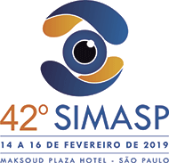
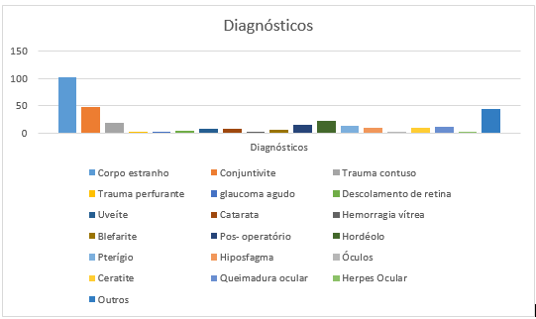
Perfil epidemiológico de pacientes atendidos no pronto-socorro de oftalmologia de um hospital terciário em Mogi das Cruzes. Silva, M.B.C; Gripp, P.D; Margotto, F.S; De Camargo, J.; Beutinger, D.; Suenaga, R.
Introdução
As urgências oftalmológicas representam risco iminente à saúde ocular dos pacientes e devem ser diagnosticadas e tratadas o mais precocemente possível. O prognóstico visual depende de vários fatores, entre eles estão a assistência médica recebida no primeiro momento, a adesão do paciente ao tratamento e a acessibilidade ao serviço de saúde.
Metodologia
Estudo prospectivo, observacional, transversal e descritivo baseado na revisão de pacientes atendidos entre o período de 12 de abril a 30 de julho de 2018 no pronto socorro de oftalmologia do Hospital das Clinicas Luzia de Pinho Melo em Mogi das Cruzes- SP. Um formulário com as variáveis para estudo foi anexado a ficha de atendimento para preenchimento pelo médico assistente ao final da consulta. A estatística foi calculada com o software SPSS v23.
Conclusão
Nos grandes centros urbanos, o paciente pode encontrar mais opções de atendimento imediato em casos de urgências oftalmológicas. Porém, infelizmente, no Brasil, há uma escassez de serviços médicos de modo geral, especialmente os relacionados a esse serviço, tornando mais difícil o atendimento de tempo hábil de se evitar a irreversibilidade do quadro.
Resultados
O grupo foi composto por 331 pacientes. 211 ( 63,7%) homens e 120 (36,3%) mulheres.A idade média foi de 42,44. Quanto ao grau de escolaridade, 12 (3,6%) em analfabetos, 295(89,1%) apresentavam ensino fundamental incompleto a médio completo, enquanto 24(7,3%) tinham ensino superior. Os diagnósticos mais frequentes foram corpo estranho – 102(30,8%) e conjuntivite – 47 (14,2%). Estavam envolvidos em acidentes de trabalho 84 (25,34%), dos quais 48 (57,14%) não utilizavam óculos de proteção.

